Slide 1
DEPARTAMENTO DE CIENCIAS ECONÓMICAS, ADMINISTRATIVAS Y DEL COMERCIO
CARRERA DE INGENIERÍA EN COMERCIO EXTERIOR Y NEGOCIACIÓN INTERNACIONAL
TRABAJO DE TITULACIÓN, PREVIO A LA OBTENCIÓN DEL TÍTULO DE INGENIERO EN COMERCIO EXTERIOR Y NEGOCIACIÓN INTERNACIONAL
AUTOR: Santillán Escalante, Kevin André
DIRECTOR: Ing. Legarda Riera, Ángel Ramiro Mib

Slide 2
Exportaciones de abrigos artesanales a base de fibra de alpaca hacia el mercado alemán y el efecto del acuerdo multi partes para este producto en el periodo 2016-2019
Notes:
NOTA:
Para cambiar la imagen de esta diapositiva, seleccione la imagen y elimínela. Después, haga clic en el icono Imágenes del marcador de posición para insertar su propia imagen.

Slide 3
Capítulo I. Introducción
Posibilidad de exportar los tejidos de alpaca
Reducción de 1.430.24 toneladas equivalentes a 7.3 millones usd
Condiciones climáticas y poder adquisitivo favorable
ProEcuador – facilidades exportaciones
Decrecimiento de exportaciones de prendas de vestir
Alemania importa un total de 41.325$ (miles de dólares),
Ecuador importante productor de fibra de alpaca

Slide 4
Objetivos
Objetivo General
Determinar el impacto y la sustentabilidad de una industria textil de productos elaborados en base a fibras de alpaca, con especial énfasis en abrigos de alpaca y sus exportaciones al mercado alemán.
Objetivos específicos
Analizar las exportaciones de abrigos ecuatorianos en espacial los relacionados con una composición a base de fibra de alpaca y su evolución posterior a la firma del tratado multi partes con la Unión Europea.
Determinar que alianzas estratégicas serían las más eficientes para la comercialización abrigos en base de lana de alpaca y cuáles serían los potenciales clientes.
Establecer los procesos de comercio exterior, su tramitología, normas legales y requisitos de exportación que se determinaran para este producto.

Slide 5
Justificación
Ideas innovadoras que permiten desarrollar
Creatividad de las personas mediante el desarrollo de actividades económicas
Gestión de comercialización de sacos de lana de alpaca
Elaborados por indígenas de la serranía del Ecuador
Proyecto Biocorredor Cóndor Chuquiragua
Conservación y manejo de páramos con la introducción de alpacas

Slide 6
Variables
Independientes
Niveles de producción de lana de alpaca
Dependientes
Rentabilidad del proyecto
Niveles de producción de abrigos elaborados a base de lana de alpaca
Niveles de exportación de abrigos elaborados a base de lana de alpaca
Viabilidad de mercado en Alemania
Hipótesis
La exportación de abrigos elaborados en base de lana de alpaca a partir de una producción sustentable, ecológica e incluyente, certificada en comercio justo, es la evolución comercial para el acceso a mercados internacionales hacia el cumplimiento de los objetivos 3, 12 y 13 del Programa de las Naciones Unidas para el Desarrollo.
Existe una alta probabilidad de aceptación del producto ecuatoriano definido como abrigos en base de lana de alpaca en el mercado alemán en los periodos comprendidos a partir del 2019.

Slide 7
Capítulo II: Marco Teórico

Slide 9
Capítulo III. Metodología aplicada en la investigación

Slide 10
Nivel
Investigación cualitativa y cuantitativa
Modalidad
Exploratorio y concluyente
Método
Histórico Lógico
Descriptivo
Analítico
Diagnóstico Organizacional
Estadístico
Técnicas | Instrumentos/Fuentes | ¿Quién proporcionará la información?
Datos secundarios | Portales virtuales (Datos estadísticos) | Bases de datos estadísticos de comercio exterior: nacionales e internacionales
 | Web (Fuentes teóricas y bibliográficas) | Exportación e importación entre Alemania y Ecuador, Acuerdo multipartes

Slide 11
Capítulo IV. Diagnóstico que sustenta la propuesta

Slide 12
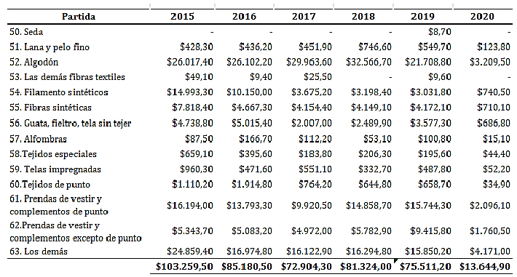
Exportaciones principales grupos textiles. 2015-2020. Miles de USD FOB
Exportaciones totales prendas de vestir capítulos 61 y 62. 2015 - 2020. Miles de USD FOB. Tm

Slide 13
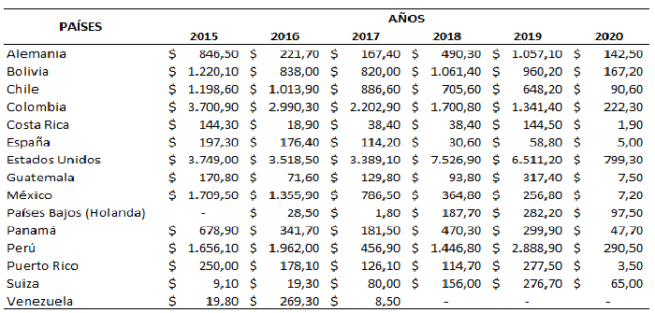
Exportaciones por país de destino capítulo 61: 2015-2020. Miles usd FOB
Valor FOB y Porcentaje exportaciones hacia Alemania, período 2015 - 2020

Slide 14
Balanza comercial no petrolera Ecuador – Alemania 2015 -2020 (millones USD)
Participación de los principales productos de exportación FOB 2018 - 2019
Exportaciones | Ene - Dic 2018 |  |  |  | Ene - Dic 2019
 | a | b | b/a | % de partic. | a | b | b/a | % de partic
 | Miles de TM | Miles de USD | Valor unit. $ |  | Miles de TM | Miles de USD | Valor unit. $
Petroleras | 20.505 | 8.801.786 | 59,6 | 100,0% | 22.212 | 8.679.565 | 54,2 | 100,0%
No Petroleras | 10.734 | 12.826.192 |  | 100,0% | 10.888 | 13.649.814 |  | 100,0%
Tradicionales | 7.810 | 7.585.426 |  | 59,1% | 7.913 | 8.339.108 |  | 61,1%
No Tradicionales | 2.924 | 5.240.765 |  | 40,9% | 2.975 | 5.310.707 |  | 38,9%
Prendas de vestir de fibras textiles | 1 | 20.664 | 16.505,7 | 0,2% | 1 | 25.174 | 18.993,1 | 0,2%
Exportaciones Totales | 31.239 | 21.627.978 |  |  | 33.100 | 22.329.379

Slide 15
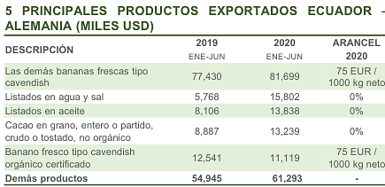
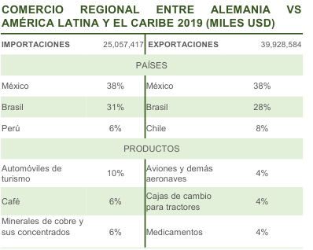

Slide 17
Conclusiones
La BCnP Ecuador - Alemania, 2015 - 2019 se mantuvo con saldo positivo, con la firma del AM (2017) y liberación de las salvaguardias, en el mercado=crecimiento de las importaciones, exportaciones tendencia a la baja
México, Brasil y Perú exportadores de AL y Caribe para Alemania, automóviles de turismo, café y materiales de cobre y sus concentrados, Alemania exporta aviones, cajas de cambio para tractores y medicinas. Ecuador no supera el 3%
Acuerdo Multipartes, las exportaciones superan Importaciones Ecuador – Alemania, exportaciones de prendas de vestir de fibras textiles (partida 61) tienen un incremento E-A, por la calidad, beneficios de la fibra de alpaca.
El comercio ecuatoriano con Alemania, afectado por la oferta de productos capítulo 61 de Colombia y Perú, por favorables políticas tributarias, laborales y financieras (mayores garantías y posibilidades para el desarrollo empresarial
Los 5 principales productos exportados de AL y el Caribe hacia Alemania, con aranceles de 75 Euros por 1000kg: banano fresco -Cavendish orgánico y certificado; y, con 0% aranceles listados de agua, sal y aceite, y cacao; desde Alemania medicinas, vehículos, equipos, MP e insumos; maquinaria industrial, etc.
Alemania 4° país que demanda prendas de vestir de fibras textiles de Ecuador, en 2019 el 4.3% de exportaciones con valor FOB de $908.2 miles de usd; la totalidad de exportaciones $21.320.6 miles de usd. Las exportaciones del capítulo 61 es de $1.057.10 miles de usd hacia Alemania.

Slide 18
Recomendaciones
Apoyar a industrias de producción de prendas de vestir de fibras de lana de alpaca, - innovación tecnológica para optimizar los índices de costo/beneficio de la inversión del sector agrícola e industriales textiles.
Promover el incremento de exportaciones Ecuador - Alemania desde la Superintendencia de Economía Popular y Solidaria y Pro Ecuador: capacitación constante en gestión administrativa y productiva calificada.
Capacitación y campañas de promoción al mercado de la UE para mantener la escala ascendente de la comercialización de prendas de vestir capítulo 61.
Priorizar la ejecución de programas a corto plazo para potenciar relación sector de textil de prendas de vestir de fibras de alpaca, mediante políticas de flexibilización laboral, transparencia en los procesos de contratación pública, apoyo al mejoramiento de reproductores y especie del hato ganadero de los camélidos
Promover la elevación de niveles de producción mejorando su capacidad competitiva, así como, propiciar el fácil acceso al comercio con Alemania y con otros países de la UE.
Propiciar que Pymes textiles accedan beneficios de acuerdos internacionales, mediante asociatividad y capacitación tendientes al mejoramiento de calidad de su producción, ampliar la capacidad de inversión y capital, así como el cumplimiento de normativa y contribuir al incremento de la balanza comercial ecuatoriana con Alemania.

Slide 19
Capítulo V
Propuesta

Slide 20
Presentación – Justificación
Propuesta considera necesario que la industria situarse como una oferta altamente competitiva en el mercado internacional
Se presenta una matriz y descripción del plan de acción;
Necesidad de condiciones favorables para articular la gestión del industrial con los productores de materia prima
Provisión de materia prima bajo estándares de calidad y convenios de comercialización permanente
Proponer herramientas de gestión administrativa, operativa y de comercialización

Slide 21
Matriz de plan de acción
Competencias y Objetivos | Estrategias metodológicas | Beneficiarios
Propiciar el desarrollo de aptitudes de gestión para la vinculación al sector agrícola productor de lana de alpaca al sector textil productor de prendas de vestir de fibras orgánicas | Censo de Pymes industrias textiles de fibra de alpaca Acuerdos de vinculación entre alianza productiva, industria agropecuaria y productores de lana de alpaca de la sierra centro y norte del Ecuador: “Red de cooperación textiles de alpaca” | Productores de lana de alpaca Asociados a alianza productiva textil lana de alpaca
Articular un programa de capacitación que brinde atención a las necesidades de la pequeña y mediana industria textil productora de prendas de vestir de fibra orgánica (alpaca). | Capacitación para el desarrollo de capacidades en el manejo de Export Helpdesk y ECUAPASS Capacitación, intercomunicación europages, reuniones demostrativas innovación, actualización, mantenimiento de maquinaria textil dirigida a integrantes de la Red de cooperación textiles de alpaca Celebración de acuerdos de cooperación proveedores maquinaria con industria textil de fibras orgánicas | Pymes industrias textiles de fibras orgánicas – Asociados alianza productiva
Proponer una estrategia de agrupación de productores textiles de prendas de vestir de fibras de alpaca que facilite la inversión y mejorar el acceso al mercado de Alemania | Creación y ejecución del plan de asociatividad de Pymes industrias textiles de fibras orgánicas del Ecuador: Red de cooperación textiles de alpaca Conformación de la alianza cadena productiva industria de lana de alpaca | Productores de lana de alpaca Asociados a la alianza productiva textil lana de alpaca

Slide 22
Factibilidad
Acercamiento con los pequeños y medianos industriales
Programa exitoso de apoyo a Pymes DMQ
No se demanda de contratación específica para la administración del proyecto
Para software y hardware no se requieren equipos de última generación - infraestructura actual
Necesidad de incremento de la infraestructura técnica para la producción de textiles
No se demanda de partidas presupuestarias o recursos económicos especiales
Para materias primas y MDP las empresas podrán llegar a acuerdos con créditos directos con proveedores

Slide 23
Conclusiones Propuesta
(C) Gestión tradicional de Pymes textiles limita ejecución de proyectos de innovación y mejoramiento, especialmente en la consolidación de estrategias de asociación y cooperación. (R) Socializar el proyecto y capacitación en gestión administrativa y operativa, liderazgo.
(C) Prácticas agrícolas tradicionales en la reproducción y crianza de camélidos, ocasiona una baja producción y calidad de lana de alpaca, (R) Capacitar agricultores manejo de camélidos y pasto.
(C) Tasas y contribuciones no permite potenciar la actividad industrial textil Pymes, (R) Promover la consolidación de la asociatividad para promover cambios favorables en las políticas estatales hacia este sector industrial

Slide 24
Muchas gracias
Su Atención

